Slide 1
МБДОУ «Детский сад №4 «Теремок» г.Новопавловска
ПРЕЗЕНТАЦИЯ НА ТЕМУ:
«Формирование
функциональной грамотности
в процессе специально
организованных
игр»
Подготовила: воспитатель ВЫСШЕЙ КАТЕГОРИИ Богданова Е.С.

Slide 2
«Сюжетно-ролевая игра
как средство
формирования функциональной
грамотности
у детей дошкольного возраста»

Slide 3
Например, в игре «Продуктовый магазин»
обыгрывается ситуация, когда покупатели приходят в магазин, рассматривают товары. Происходит диалог между покупателем и продавцом о цене товара, количестве покупок, о сдаче.
В ходе такой игры важно периодически создавать для детей проблемную ситуацию, требующую выбора. Например, потратить в магазине все имеющиеся деньги или отложить часть, и постепенно накопить на более крупную покупку?
Потратить определённую сумму на лекарства или на новую одежду? И т. п.

Slide 4
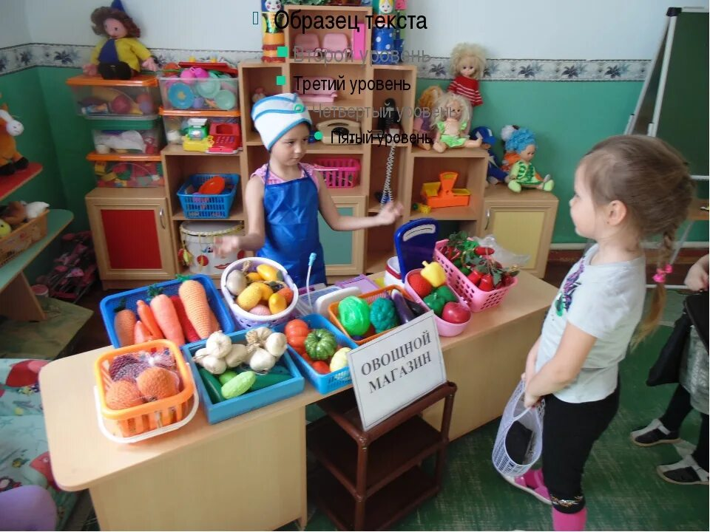

Slide 5
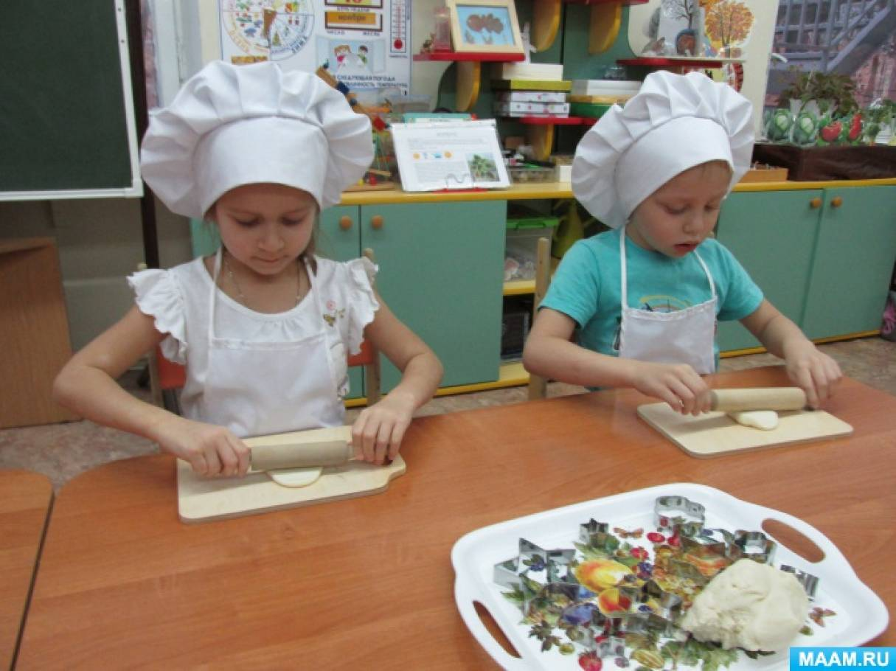
В игре «Пекарня»

Slide 6
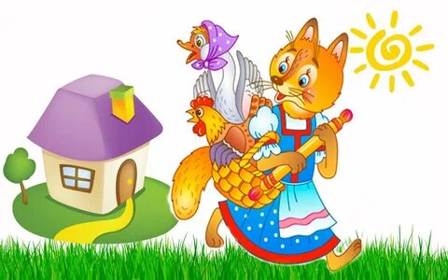

Slide 7
В работе можно использовать народные и авторские сказки: 1. Чтение и обсуждение сказок о потребностях и возможностях. Народных: «Жадная старуха», «Иван-царевич и серый волк», «Как коза избушку построила». Авторских: А.С.Пушкин «Сказка о рыбаке и рыбке», К.И.Чуковский «Телефон». 2. Чтение и обсуждение сказок о труде. Народных: «Терем-теремок», «Хаврошечка», «Морозко», «Мужик и медведь» и др. Авторских: А.С.Пушкин «Сказка о попе и о работнике его Балде», К.Д.Ушинский «Петушок и бобовое зернышко», К.И.Чуковский «Федорино горе». 3. Чтение и обсуждение сказок о бартере.Народных: «Лисичка со скалочкой», «Мена», «Выгодное дело». Авторских: В.Катаев «Дудочка и кувшинчик». 4. Чтение и обсуждение сказок о деньгах.Авторских: К.И.Чуковский «Муха-Цокотуха», Г. -Х. Андерсен «Огниво». 5. Чтение и обсуждение сказок о рекламе.Народных: «Лиса и козел». Авторских: Г. -Х. Андерсен «Новое платье короля», Ш.Перро «Кот в сапогах», С.Михалков «Как старик корову продавал» 6. Чтение и обсуждение сказок о купле-продаже.Народных: «Мальчик с пальчик», «Чудесная рубашка». Авторских: С.Т.Аксаков «Аленький цветочек»

Slide 8
- В какой сказке мастерство героя-строителя спасло жизнь ему и его друзьям?
-В какой сказке умение делать рекламу помогла главному герою отблагодарить за доброту?
- В какой сказке сдобное изделие рационального использования продуктов купился на лесть?
Герои, какой сказки благодаря рациональному разделению труда имели выгоду в
совместном сосуществовании?

Slide 9
В игре с элементами проблемного обучения «Советы покупателю»
можно предложить детям различные экономические ситуации и просили их разрешить.
Ситуация 1. Когда выгоднее покупать шубу: зимой или летом? Почему?
Ситуация 2. На рынок привезли яблоки. Продавцу Свете яблоки доставили свежие,
большие, с красными боками, а продавцу Косте яблоки привезли маленькие, сморщенные.
Цена на них одинаковая. У кого яблоки купят
быстрее?

Slide 10
С целью обогащения игр, позволяющих решить вопросы о грамотности семейной жизни можно разыграть такие сюжетны,
как «Приезд бабушки»,
«Юбилей мамы»,
«У нас гости»,
«Семейные праздники»,
«Мама готовит обед»,
«Папа чинит мебель»,
«Уборка в доме».

Slide 11
В ходе игр «Семья», «Дочки-матери»
усваиваются термины родства, формируются представления о составе семьи, о взаимоотношениях и
взаимопомощи в семье.
Ребята, копируя образец игрового поведения воспитателя, стараются в игре следовать идеальной модели
семьи, все члены которой уважают друг друга, во всем стараются помочь, говорят между собой вежливо.

Slide 12
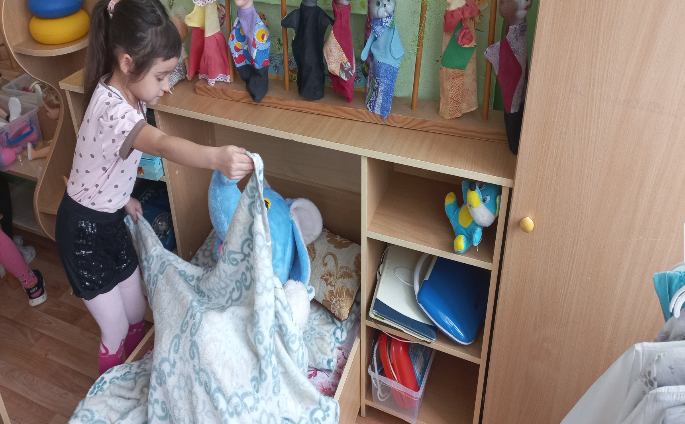

Slide 13
С помощью «Денег» закрепляется состав числа.
Во время проведения подготовки к обучению грамоте необходимо использовать сюжетно-ролевые игры, ведь они имеют решающее значение для развития воображения. Игровые действия происходят в мнимой, вымышленной ситуации.
К таким сюжетно-ролевым играм относятся лингвистические сказки. Обычно они содержат проблемные ситуации, которые формируют у детей умение находить правильные решения проблем.
Вот некоторые сказки, которые мы применяем в практике:
«Гласные – согласные»,
«В лес за пропавшими буквами»,
«Проделки деда Буквоеда»,
«Судья – Ударение».
Дети вместе со звуками гуляют в лесу, встречаются, теряются, ходят в гости. В играх решаются разные речевые секреты, дети узнают о своеобразии связей между буквами, звуками, о важных правилах.

Slide 14
Сказка о гласных звуках. В одной волшебной стране жили звуки, страна эта была совсем крохотная. Жителей этой страны никто никогда не видел, так как они были невидимками, а вот слышать их можно было. Шесть звуков были певцами: А, У, О, И, Э, Ы. За певучесть и голосистость их прозвали гласными. Они очень дружили. Эти звуки распевали волшебные песни. Мы тоже можем петь вместе с ними, но для этого надо узнавать все звуки и правильно их произносить.
Гласные тянутся в песенке звонкой
Могут заплакать и закричать.
Могут в кроватке баюкать ребёнка,
Но не желают свистеть и ворчать.
Воздух свободно идёт через рот,
Нет препятствий разных.
Голос участвует, голос зовёт.
Звук получается гласный.
(В. Берестов)
Сказка о согласных звуках
"Жили-были веселые человечки-звуки. Они умели петь песни. Их звали «А», «О», «Э», «У», «Ы», «И», а вместе их называли — "гласные" звуки, У гласных звуков были звонкие голоса и они пели как птицы. Однажды они так весело запели, что и другим звукам захотелось так петь. "П-П-П" — запыхтел согласный звук "П". Пыхтел, пыхтел, а спеть песенку не смог. Заплакал он, загоревал: "Ох, какой я не певучий, у меня нет голоса, я не могу петь".
"Т-Т-Т" — застучал звук "Т", Стучал, стучал, а спеть песенку не смог. Заплакал, загоревал; "Ох, какой я невезучий, у меня тоже нет голоса, меня почти никто не слышит".
"К-К-К" — закряхтел звук "К" и тоже не смог спеть песенку.
"Не печальтесь, не певучие звуки, — сказала голосистая девочка — звук "А", — Мы, гласные звуки, сможем всем помочь. Только вы всегда должны стоять рядом с нами. Согласны?" "Согласны! Согласны!" — закричали звуки.
С тех пор стали крепко дружить гласные и согласные звуки. Встанут рядом и поют любую песенку.
Можно вместе с детьми петь песню на мелодию знакомой песни.
Таким образом, использование сюжетно-ролевых игр прямо или косвенно ведёт к формированию основ функциональной грамотности будущего школьника.

Slide 15
